Slide 1
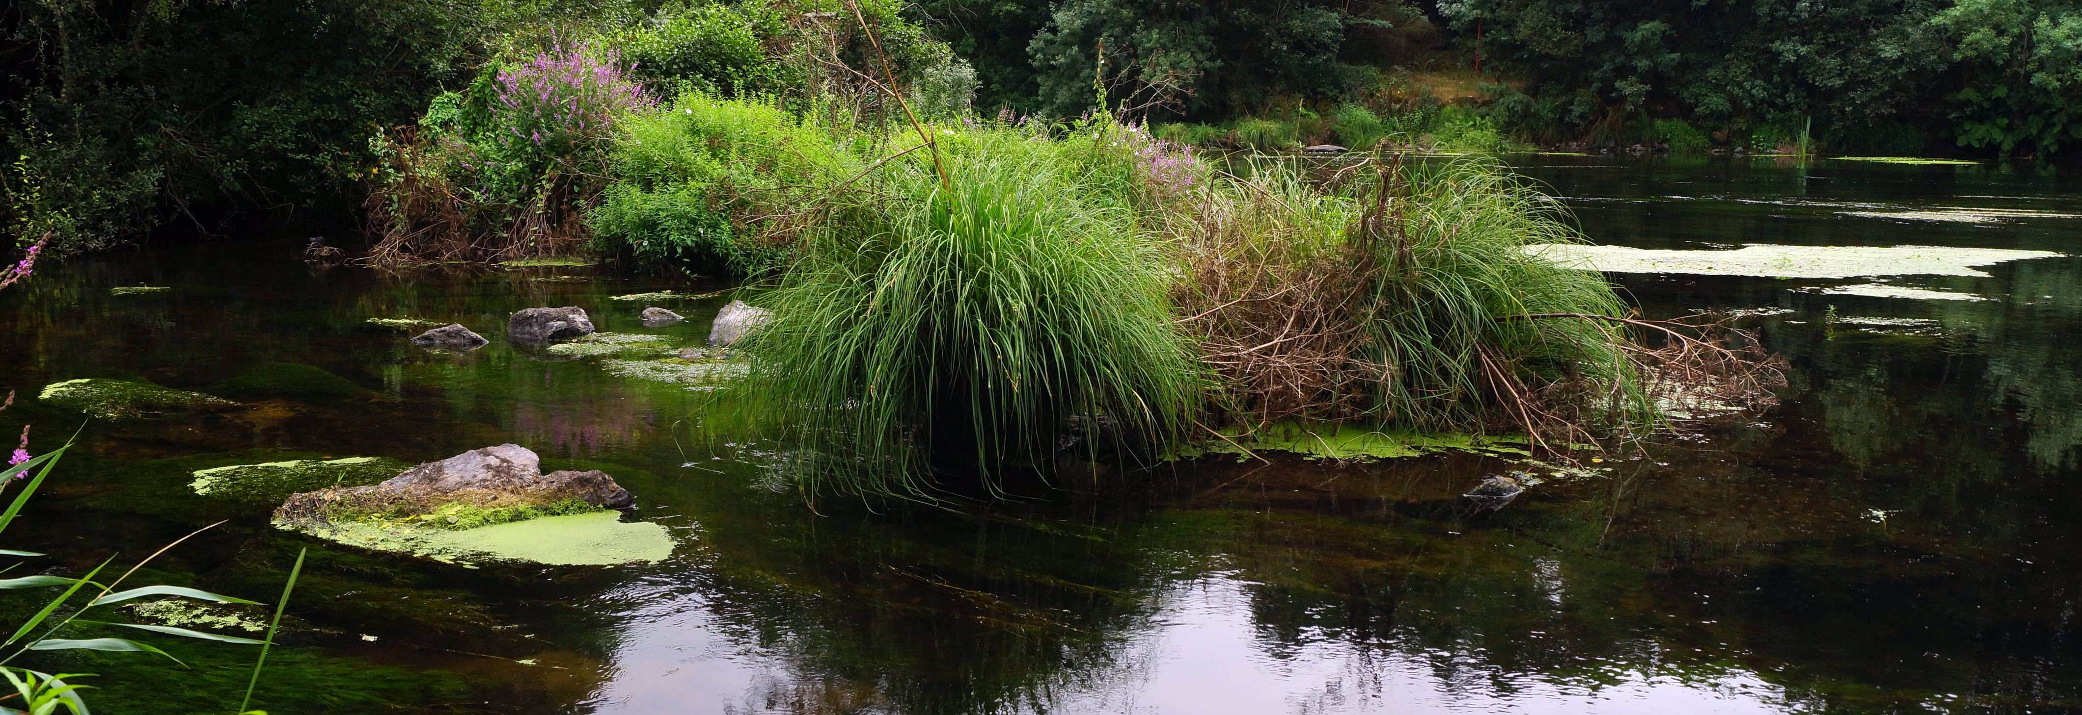
Kopnene vode
Životni uvjeti kopnenih voda

Slide 2
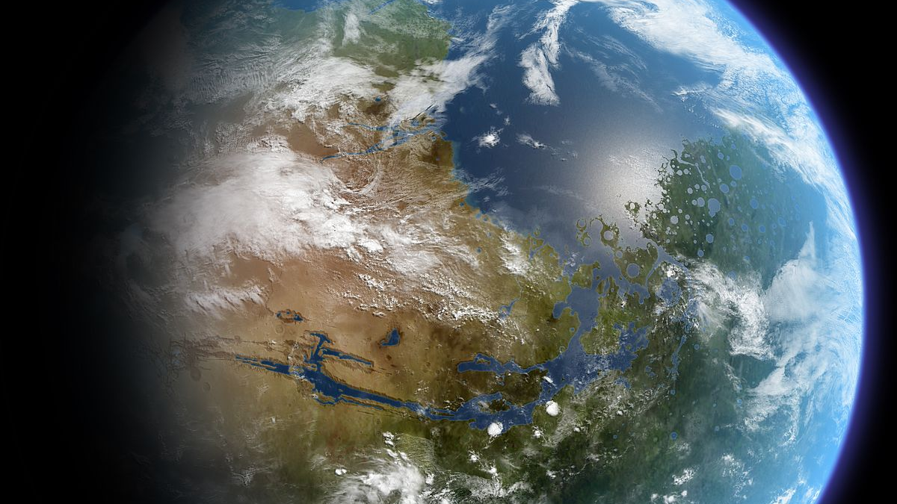
Ponovimo
Zemlja- plavi planet (97% oceani I mora, 3% kopnene vode)
Od 3% kopnenih voda ¾ su ledenjaci I polarni led,
a ¼ podzemne I površinske vode
Kopnene vode dijele se na:
TEKUĆICE (rijeke,potoci)
Stajačice (jezera,bare,močvare,lokve)
Ta fotografija korisnika Nepoznat autor: licenca CC BY-SA

Slide 3
VODA-dobro otapalo
Voda otapa: mineralne tvari ( u morskoj vodi je najviše soli)
U kopnenim vodama najviše je vapnenca
PLINOVE (kisik –organizmi ga koriste za disanje)
ugljikov dioksid-biljke ga koriste za fotosintezu)
MORE ima veću gustoću od kopnenih voda jer sadrži više otopljenih mineralnih tvari-soli
U moru lakše plivamo nego u rijeci-prisjeti se što je uzgon!

Slide 4
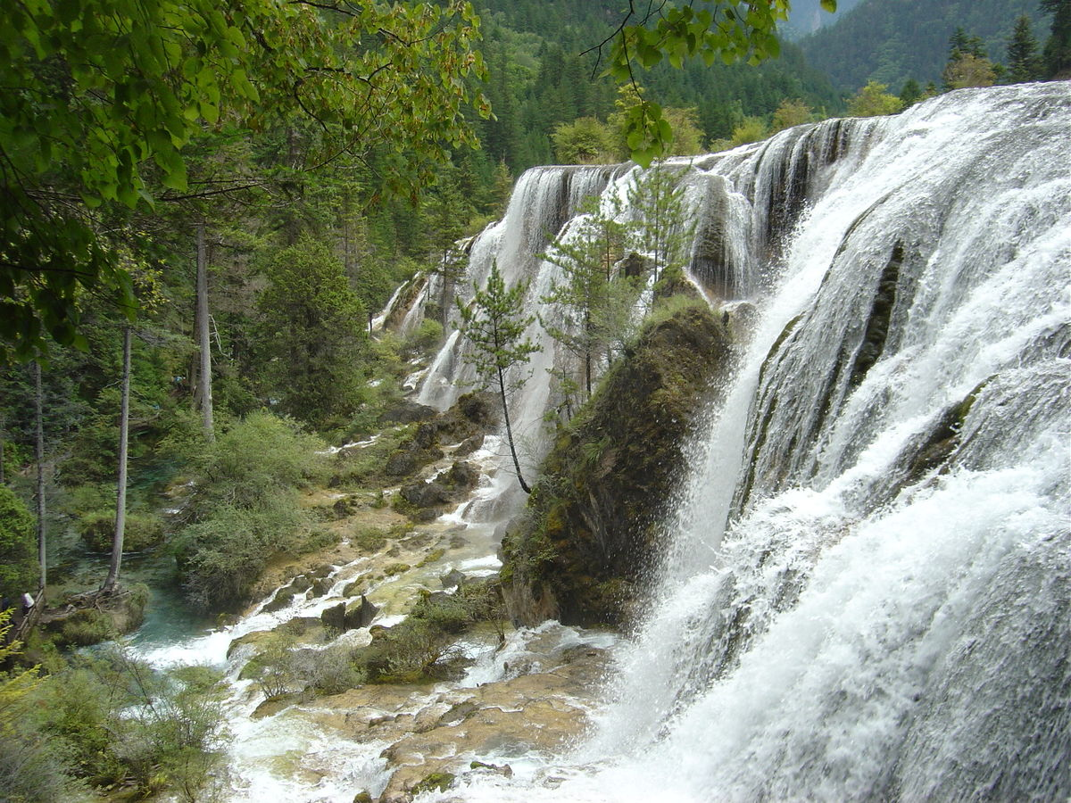
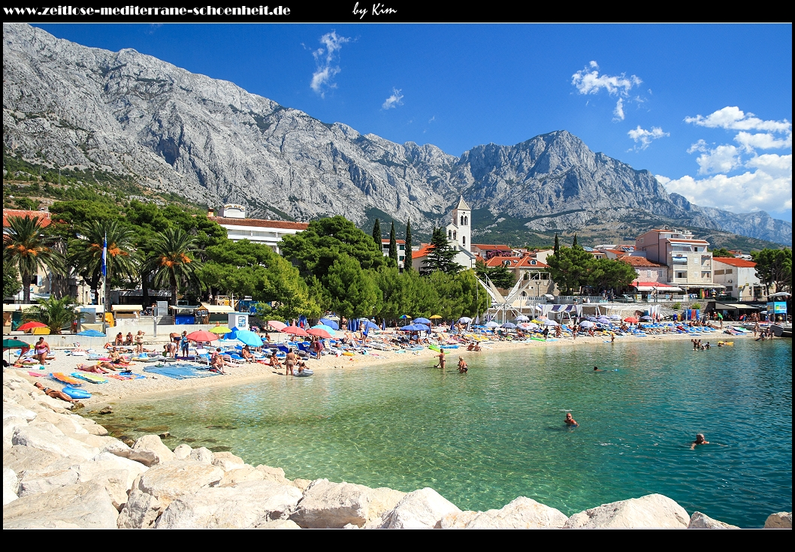
TEMperatura
TEKUĆICA- ovisi o godišnjem dobu, nadmorskoj visini, dobu dana I zemljopisnom položaju
Stajačice-imaju velike razlike u temperaturI (dnevne između dana I noći) I u različitim godišnjim dobima ( ako je površinski sloj vode zimi zaleđen, na dnu je temperature vode +4 stupnja- PRISJETI SE-ANOMALIJA VODE!)
Ta fotografija korisnika Nepoznat autor: licenca CC BY
Ta fotografija korisnika Nepoznat autor: licenca CC BY-SA

Slide 5
Svjetlost I gibanja kopnenih voda
SVJETLOST Kod plitkih kopnenih voda najčešće dopire do dna I omogućuje bujan život organizama
Važna za fotosintezu biljaka
U tekućicama su snažne struje ,u stajačicama voda je mirna,živi svijet je brojniji

Slide 6
PoNOVIMO
More sadrži više otopljenih minerala od kopnenih voda.
Točno netočno
Temperatura Rijeka je veća od temperature mora.
Točno netočno
Voda ima najveću gustoću na 0 stupnjeva. Točno netočno
Močvara je površinom veća od bare.
Točno netočno
Životni uvjeti u močvari povoljniji su nego u rijeci. Točno netočno

Slide 7
Zadaci
Nakon pročitanog teksta iz udžbenika i prezentacije, zapišite u bilježnice razlike u životnim uvjetima kopnenih voda,riješite kraka pitanja,pogledajte sadržaj na sljedećim poveznicama i ponovite što ste naučili:
www.znam-neznam.info/6priroda/4-7/
ww.youtube.com/watch?v=jzON1JStD-M
Pošaljite u virtualnui učionicu sliku bilješki i riješenih pitanja.

